Slide 1
Information Security
- Network Scanning

Slide 2
네트워크 스캐닝
특정 호스트의 작동유무 및 서비스 확인
TCP의 Request-Response 활용
운영체제의 고유 특성을 사용하여 현재 운영중인 시스템의 정보를 비롯한 다양한 정보를 취득가능
해킹을 위한 초석 작업
과거에는 이런 프로토콜의 특성을 이해한 사람만이 활용 가능하였으나 자동화된 툴의 등장으로 누구나 쉽게 시도 가능
그러나 최근 침입탐지시스템의 발달로 무분별하게 스캐닝을 수행할 경우 IP 블록을 당할 수 있고 시스템에서 쉽게 필터링 될 수 있으니 주의 필요
악의적인 목적으로 사용 시 법적인 문제도 발생할 수 있으니 신중하게 사용할 필요성이 있음

Slide 3
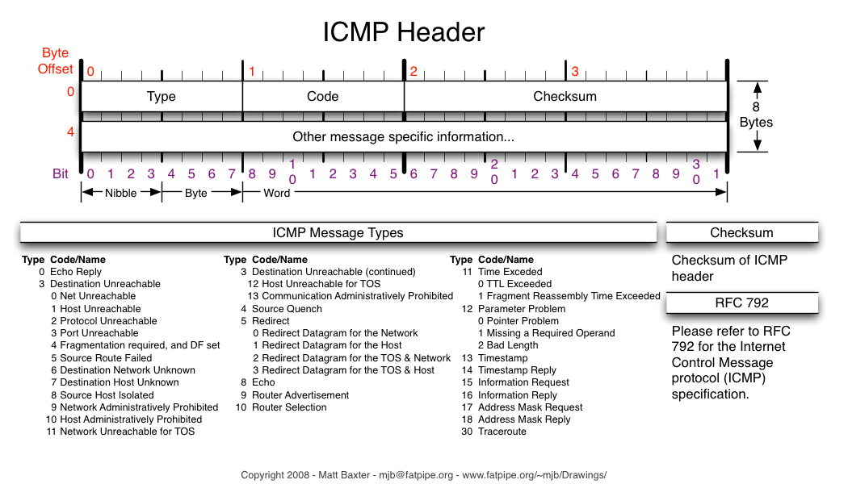
Ping과 ICMP 스캔
ICMP 메시지의 경우 다음 네 가지를 사용하여 스캔 가능
Echo Request/Reply
Timestamp Request/Reply
Information Request/Reply
ICMP Address Mask Request/Reply

Slide 4
Ping과 ICMP 스캔
보안상의 이유로 라우터나 방화벽에서 ICMP Echo Request 메시지를 차단한 경우
Timestamp Request – 상대방 호스트의 시간 정보 요청
Information Request – 부팅 시 시스템이 스스로 IP를 설정하도록 하는 패킷
ICMP Address Mask Request – 자신이 속한 네트워크의 서브넷 마스크 확인
OS | Information | Timestamp | Address Mask
Linux 2.2~2.6 | X | O | X
FreeBSD | X | O | X
Solaris | X | O | O
HP-UX | O | O | X
AIX v4 | O | O | X
Windows 98 | X | O | O
Windows NT sp4 | X | X | X
Above Windows 2K | x | o | X

Slide 5
TCP 스캔
TCP Open 스캔
스캔을 위한 특정 포트에 SYN 패킷을 전송
포트가 열린 경우 SYN+ACK 패킷을 수신하고 ACK를 송신
포트가 닫힌 경우 RST+ACK 패킷을 수신하고 종료
상대방 시스템에 로그가 남을 수 있음
TCP-Half Open 스캔
TCP Open 스캔과 같으나 SYN+ACK 패킷 수신 시 RST를 송신하여 세션을 맺지 않음
TCP ACK 스캔
특정 포트로 ACK 패킷을 전송
포트가 열린 경우 RST 패킷을 수신
포트가 닫힌 경우 RST/ACK 패킷을 수신
스텔스 스캔
TCP 헤더의 플래그를 조작하여 로그를 남기지 않는 기법
FIN/XMAS/NULL 스캔
포트가 열린 경우 응답이 없고 닫힌 경우 RST 패킷을 수신

Slide 6
방화벽 및 IDS 우회를 위한 스캐닝
최근 방화벽이나 IDS의 경우 다양한 스캐닝 패킷을 필터링 가능
SYN 패킷을 이용한 스캐닝의 경우 일반 데이터와 구분이 용이하지 않아 여전히 유효한 방법 (방화벽에 효과적)
그러나 최신 IDS 기술은 SYN 기반의 스캐닝이나 스텔스 스캐닝도 탐지 가능
IDS를 무력화 하기위한 시간차 스캔기법
아주 짧은 시간동안 많은 패킷을 보내어 IDS의 처리용량을 상회
긴시간에 걸쳐 스캐닝을 할 경우 패턴 정보인식이 불가능 하여 IDS 우회 가능

Slide 7
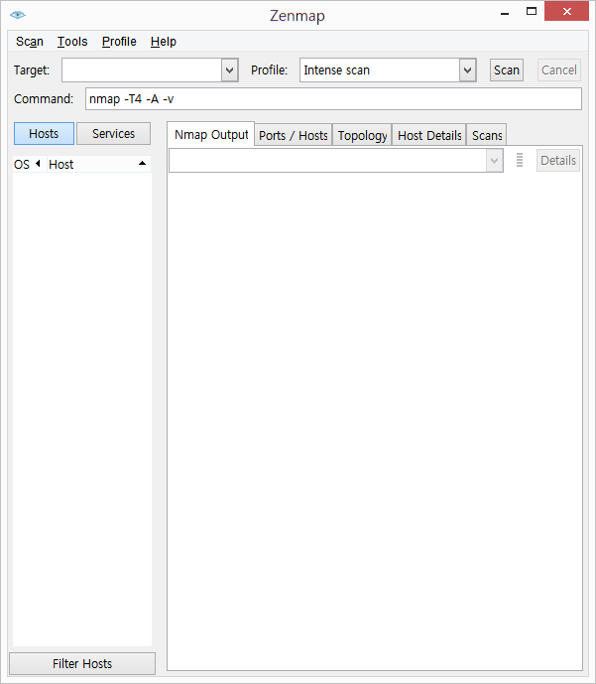
nmap 을 이용한 스캐닝
다양한 종류의 스캔 옵션을 지원하는 툴
설치 : http://nmap.org/dist/nmap-6.46-setup.exe
GUI 기반의 윈도우용 프로그램 zenmap
간단한 조작으로 손쉽게 대상 스캔 가능
스캔 옵션 | 내용
-sT | Connect()함수를 사용한 Open 스캔
-sS | 세션을 성립시키지 않는 SYN 스캔
-sF | FIN 패킷을 이용한 스캔
-sN | NULL 패킷을 이용한 스캔
-sX | XMAS 패킷을 이용한 스캔
-sP | Ping를 이용한 호스트 활성화 확인
-sU | UDP 포트 스캔
-sA | ACK 패킷에 대한 TTL 값 분석
-sW | ACK 패킷에 대한 윈도우 크기 분석

Slide 8
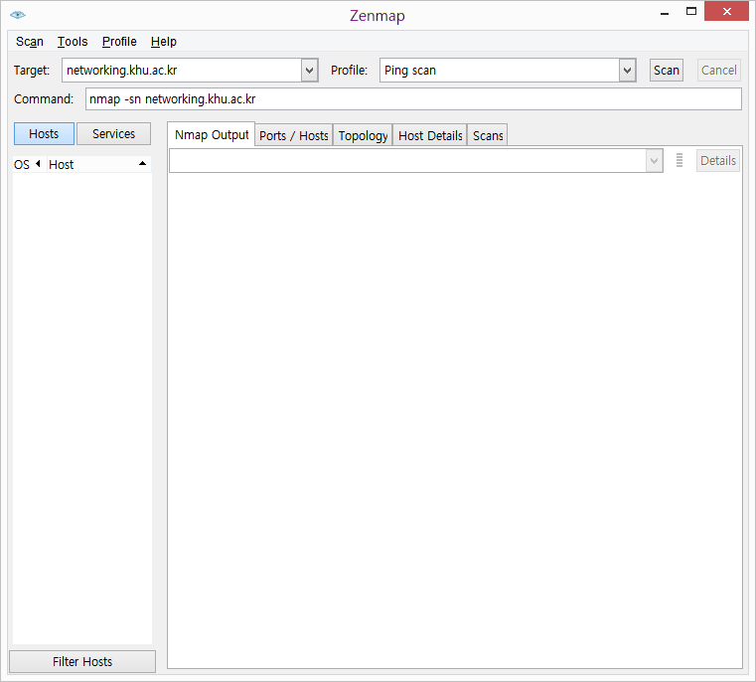
nmap 을 이용한 스캐닝
Target
스캔을 할 대상
Profile
미리 지정된 스캔 옵션
Command
타겟과 프로파일을 선택하면 자동완성
직접 커맨트 작성 가능

Slide 9
nmap 을 이용한 실습
실습실 내의 같은 대역의 IP 호스트 중 하나를 대상으로 하여 nmap에서 제공하는 모든 프로파일로 스캐닝을 실행(163.180.117.57)
스캐닝시 전송되는 패킷을 와이어샤크로 캡쳐하여 각 프로파일이 어떠한 방식의 스캐닝을 수행하는지 확인
프로파일별(3개 이상)로 패킷 캡쳐 결과를 보고서 형태로 작성하여 daeunlee@khu.ac.kr 로 제출
메일명은 [정보보호]hw#2학번_이름
파일명은 학번_이름_#2.hwp(or doc(x))
제출기한은 4월 13일 수요일 자정까지

Slide 10
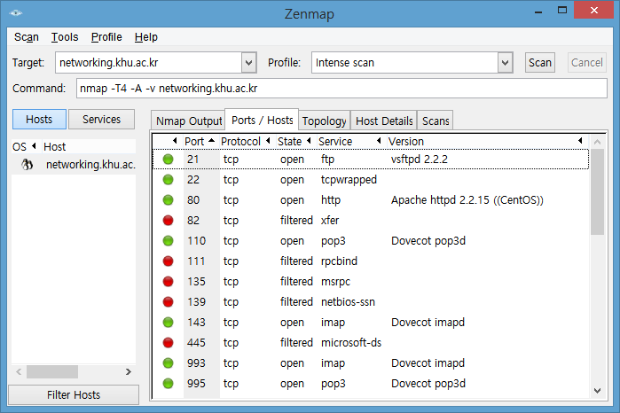
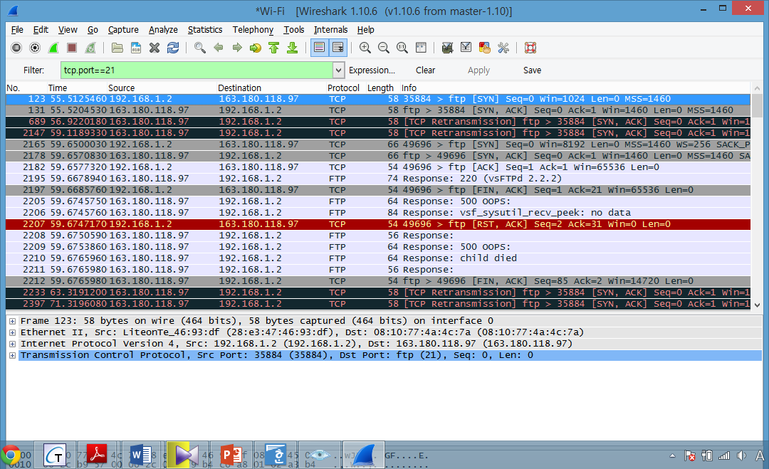
nmap 을 이용한 실습
ACK보내고 RST 받는 것 확인 됨
TCP ACK 방법을 사용 하여 스캔 하는 것을 알 수 있음

